Slide 1
Диалог о транспортной безопасности в Центральной Азии и Азербайджане – женщины в ядерном секторе
Полностью занятые специалисты в транспортной безопасности
Ронда Иванс, Глава Программного департамента, WINS
9 июня, 2022 г.

Slide 2
Почему мы должны фокусироваться на женщинах в транспортной безопасности?

Slide 3
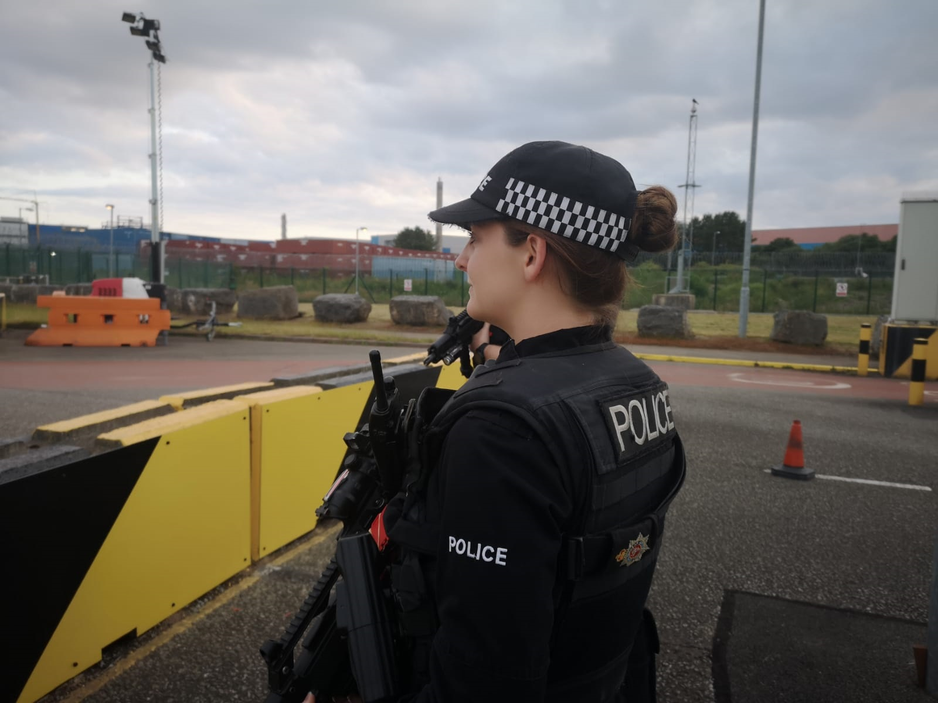
Женщины не представлены в достаточной степени на всех уровнях в ядерном секторе, составляя около 20% рабочей силы в ядерной области.

Slide 4
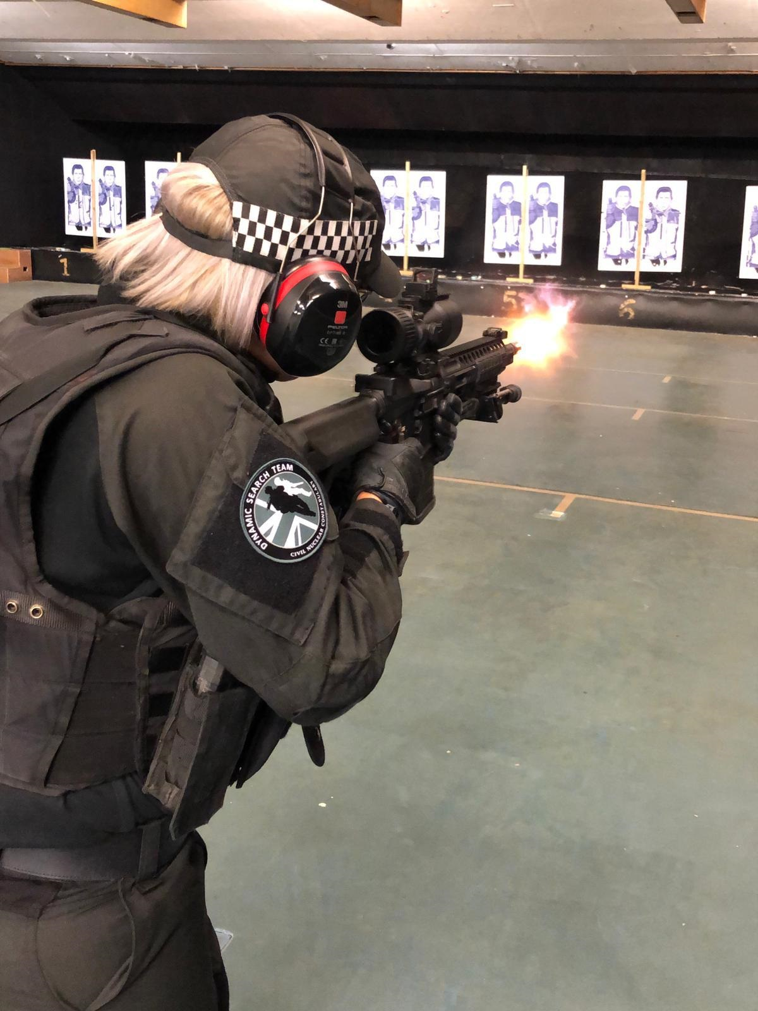
Женщины также не достаточно представлены в таких областях, как кибер безопасность и передовые технологии (<5%), вооруженная охрана и реагирование (<12%) и транспортная безопасность

Slide 5
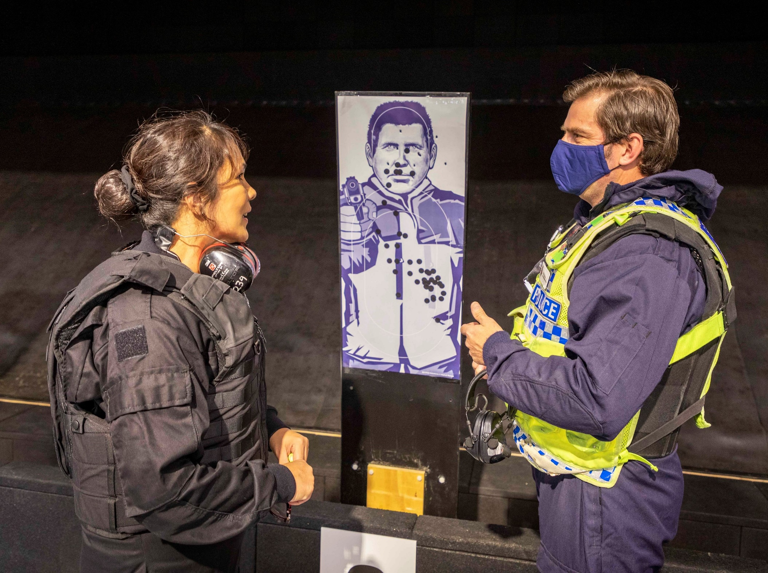
Гендерное равенство – это вопрос организационной культуры
Организационная культура – это вопрос безопасности
Гендерное равенство – это вопрос безопасности

Slide 6

Преимущества гендерного равенства в транспортной безопасности
Гендерное равенство и разнообразие способствуют инновациям
Гендерное равенство усиливает вовлеченность и эффективность работы
Гендерное равенство способствует решению проблемы с нехваткой профессионалов в областях НТИМ
Гендерное равенство способствует прибыльности организаций
Разнообразие мнений и точек зрения усиливает культуру безопасности

Slide 7
Будущие трудности в транспортной безопасности
Дизайн нового топлива реакторов
Дизайн новых реакторов, например, полностью оснащенные топливом микро-реакторы
Новые требования безопасности
Регуляторные проблемы

Slide 8
Какие ресурсы может предложить WINS для женщин с целью укрепления их профессионализма и преодоления этих трудностей?

Slide 9

Передовые практики в области ядерной безопасности
Обеспечить инклюзивные процессы трудоустройства, удержания и карьерного роста
Создать многообразие кадрового резерва
Продвигать роль женщин в ядерной безопасности, как пример для подражания
Создать культуру инклюзии, включающей инновационные практики, меняющие стереотипы
Публично демонстрировать приверженность гендерному паритету и разнообразию -> обязательство гендерного паритета

Slide 10
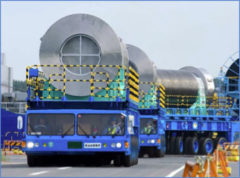
Как работает WINS ……..
WINS приступила к институциональным изменениям….

Slide 11
Гендерное равенство по замыслу WINS

Slide 12
Инклюзивный язык
Инструменты самооценки
Разработка инклюзивных мероприятий
Инклюзивная среда
Политика разнообразия с учетом гендерного равенства
Notes:
Like security by design, gender parity by design is a set of deliberative actions to achieve an outcome.
Gender parity by design is then a strategy to change the environment and make inclusive. This implies and institutional change !
This means that gender parity by design is not an afterthought or an add on.
It must be consciously incorporated into the design of policies, programmes and events that advance gender parity.
Example: create inclusive event announcements appealing to women from different backgrounds
Gender parity is about the equal representation of gender identities.

Slide 13

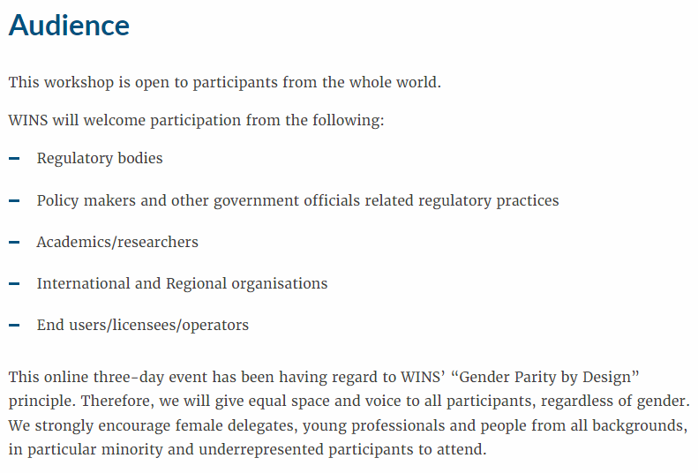
‘Гендерное равенство по замыслу’
Аудитория
Этот семинар открыт для участников со всего мира.
WINS будет рада видеть участников, представляющих:
Регуляторные органы
Политиков и других представителей властей, связанных с регуляторными политиками
Ученых и исследователей
Международные и региональные организации
Конечных пользователей/лицензиатов/операторов
Это трехдневное онлайн мероприятие основано на принципе «гендерного равенства по замыслу». Следовательно, мы предоставим всем участникам одинаковые возможности для выражения своей точки рения, вне зависимости от пола. Мы настоятельно рекомендуем принять участие в этом событии женщинам-делегатам, молодым профессионалам и людям, представляющим разные слои населения, особенно, представителям меньшинств и участникам, представленным в недостаточной мере.
Инклюзивный дизайн всех мероприятий WINS
WINS Inclusive Design of all events
Notes:
Design
Inclusive Topics: To attract females to male dominated majors, we need to ensure that career fields are not represented in a narrow and outdated manner. Attempts should be made to identify and effectively communicate those aspects of the field that would be especially appealing to women. E.g. In topics where women are underrepresented as for instance Cyber security include a subtopic referring or the role or challenges of women in this area.
Diversify the panel speakers and moderatos: invite women from different ethnical background to participate. Identify women from networks as e.g. WIN ARGENTINA, VENEZULEA, INDIA etc.
Identify possible cultural, social , financial barriers that impede women to participate in panel discussions and workshop. E.g. language barriers
2. Promotion
Inclusive announcement:
Neutral Language : Adopt gender-blind language > e.g. avoid the use of himself /Herself instead use ‘They’ or refer to person, people, individual, human,
Order maters: Word order may maintain or generate androcentricity. -> propensity to mention men first
Inclusive description : ‘WINS is promoting gender parity and diversity in its events, female delegates and people from all backgrounds are strongly encouraged to apply’

Slide 14

‘Гендерное равенство по замыслу’
Инклюзивная фасилитация WINS
WINS взяла на себя обязательство по созданию инклюзивной среды, обеспечивающей инклюзию и разнообразие.
На наших мероприятиях мы следим за тем, чтобы каждый человек имел равный доступ к времени и вносил равный вклад в беседу
Язык важен для WINS!
Инклюзивный язык на разных языках
Notes:
In our events we are trying to incorporate some inclusive practices as :
- opening the meeting with a statement regarding diversity and the commitment of WINS in the gender parity by design programme
Invite participants to share their pronouns in their introductory statement. E.g., she/her, he/his, they/them. Keep using those pronounces when referring to a participant.
Use of neutral and inclusive language. E.g., Avoid: Each participant has five minutes to present HIS argument. Use instead: Each participant has 5 five minutes to present THEIR argument. Avoid: ladies and gentlemen, Use instead: Everyone.
Prevent and exhibit zero tolerance with “manterrupting” (a man unnecessarily interrupting a woman) to “mansplaining” (a man interrupting a woman to explain something that she knows more about than he does) to “bropropriating” (a man taking credit for a woman’s idea).

Slide 15
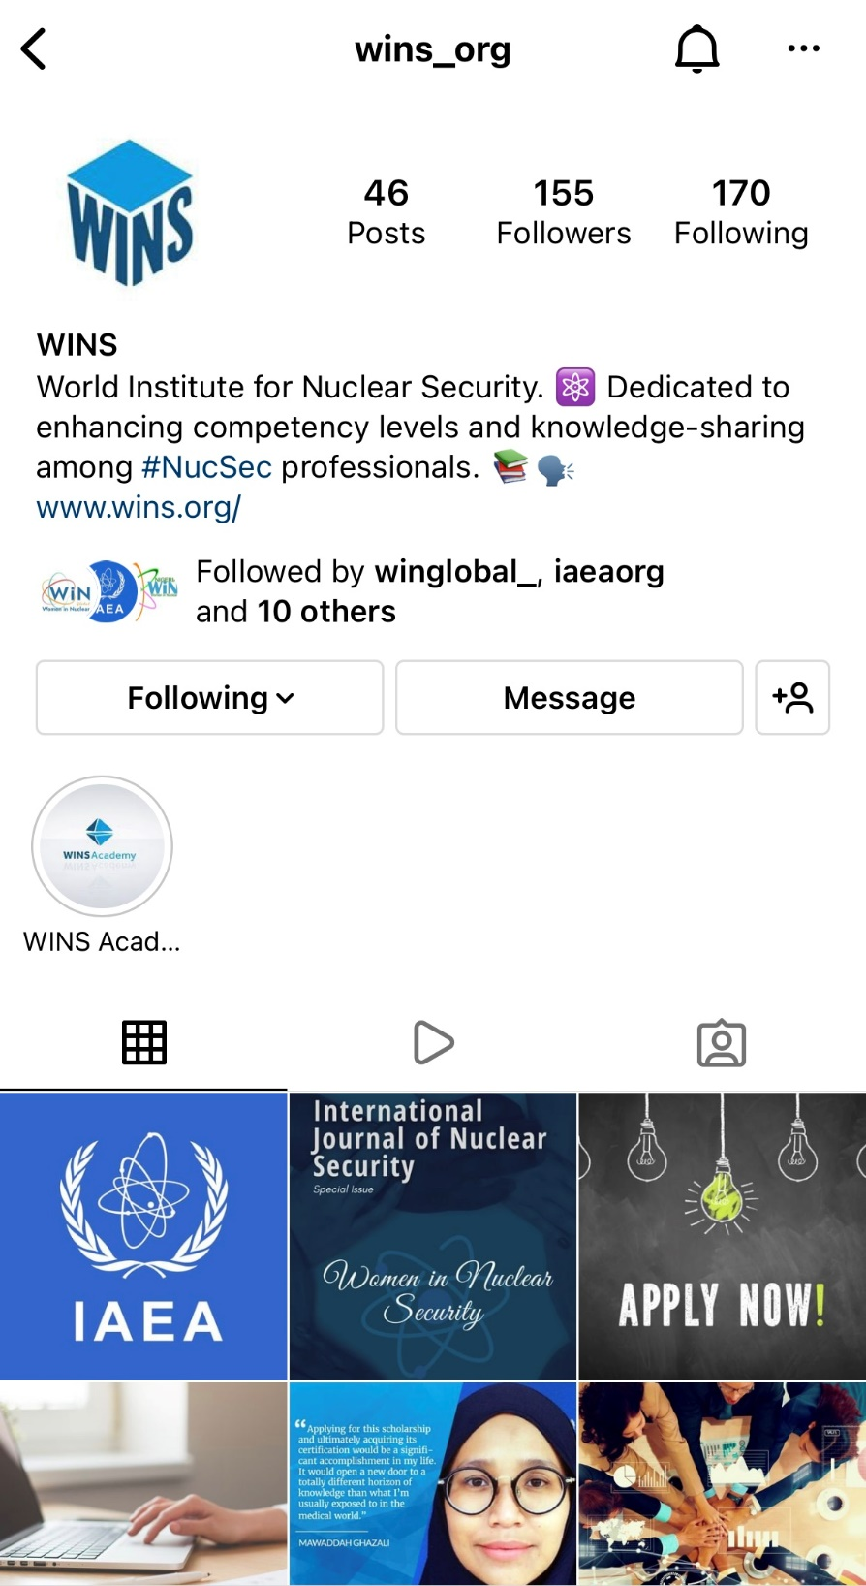

‘Гендерное равенство по замыслу’
Аутрич
Увеличить, централизовать и координировать аутрич. Для того, чтобы успешно закрыть гендерный разрыв в областях, где доминируют мужчины, например, в области транспортной безопасности, необходимы существенные аутрич работы, нацеленные на женщин из разных слоев общества.

Slide 16
Наша цель – сделать так, чтобы эта работа навсегда изменила профиль нашей профессии в сфере безопасности.

Slide 17
Дальнейшие планы……………
Профессиональное развитие женщин для женщин женщинами

Slide 18

Учебные программы в сфере ядерной безопасности
Академия WINS: профессиональное развитие и сертификация
«Родились из желания обеспечить обучение аспектам ядерной безопасности”.
Самостоятельное обучение онлайн
Развитие профессиональных знаний
Подход, основанный на решений проблем
Ориентированы на практиков, междисциплинарные и могут сразу же применяться
Практическая информация с реальными примерами, упражнениями и вопросами для размышления
Проходят независимую проверку
Признание достижений
Информационный циркуляр 901: Совместное заявление о сертифицированной подготовке по управлению ядерной безопасностью
Академия WINS, “ISO 9001 и сертификация 29993”
Notes:
One of the ways WINS is playing its part, it to provide continued professional development for nuclear security. The need for a high-quality professional development and certification programme for practitioners led to the creation of the WINS Academy. As the first international certification programme of its kind, participants receive the professional knowledge and recognition necessary to demonstrate their expertise in the management of nuclear security and radioactive source security. Our programmes are for individuals with responsibilities for nuclear security and for individuals wishing to understand more about nuclear security.
Underpinning WINS and the WINS Academy programme is a commitment to quality. This is demonstrated by our external achievement of ISO 9001: 2015 and ISO 29993:2017 certification for our learning services. This adds strong credibility for the quality of the training service and programmes that we offer and deliver to our learners.
The WINS Academy provides a vital role to help meet the global commitments made by Information Circular 901, providing certified training to enhance the understanding about the requirements for nuclear security from a management and leadership perspective, and “designed to develop a network of certified professionals who are implementing meaningful and sustainable changes to security culture and best practices worldwide.”

Slide 19
Академия WINS
Профессиональное развитие, сертификация и развитие компетенции в ядерной безопасности
Сертифицированный специалист по ядерной безопасности
«Гибкие отправные точки”
Сертифицированные специалисты в сфере ядерной безопасности (CNSSP)
Коммуникации
Кибер
Управление
Регулирование
обращение с источниками излучения (CRSP)
Реагирование на инциденты
Управление проектами
СКПО
Транспорт
MORC NSS
Основы ядерной безопасности Основы в области MORC
Отправная точка и прогресс, основанные на индивидуальных знаниях и опыте
Notes:
As part of our restructuring, we plan to provide learners the flexibility to decide where to begin their learning journey based on their current level of knowledge and experience:
At a Fundamental level for those that have:
“little or no experience in Nuclear Security and want to learn about it” or “have recently started working in a civil nuclear capacity or I am aspiring to find a job in nuclear” or “those that simply wish to refresh their knowledge on the nuclear security fundamental requirements”
AND At a Specialisation level for those that have:
“some experience already and understand the basics of and basis for nuclear security requirements” or “have an interest to learn more about specific aspects of nuclear security that are appropriate to their job role” or “those that want to continue you broaden my professional knowledge and understanding of nuclear security”
Our goals include:
Developing Fundamental knowledge about Materials Outside of Regulatory Control (MORC)
Creating and develop more Specialisations, that meet the needs of industry and more specific job roles in nuclear security, radioactive source security and MORC
Enable the progression and broadening of nuclear security for all our learners
Help learners to build their own personal portfolio of nuclear security competences

Slide 20
Первый шаг – стипендии для женщин
Станьте членом WINS https://www.wins.org/user/register/
Подайте заявку на стипендию!
https://www.wins.org/scholarships
УЧЕБНЫЕ ПРОГРАММЫ
СТИПЕНДИИ ПРЕДЛАГАЮТСЯ для ЖЕНЩИН И МУЖИН и ЖЕНЩИН из РАЗВИВАЮЩИХСЯ ТРАН
ДОСТУПНО для приобретения:
CNSP = 900 EUR
CRSP = 750 EUR
Связаться с нами academy@wins.org
Узнать больше https://www.wins.org/wins-academy/
Notes:
We have many opportunities for WiN Global Members to continue their understanding and continued professional development in all areas of nuclear and radioactive source security. All that we ask is that you also become a member of WINS, it is free to join, and you can apply for a Scholarship to be able to complete one of our WINS Academy learning programmes. Be part of a growing global network of nuclear security professional. We believe that security is everyone's business.

Slide 21
Как можно закрепить результаты?
Критическая масса сертифицированных специалистов женщин
Женщины, признаваемые экспертами, лидерами и примерами для подражания
Прямая связь между гендерным равенством и культурой безопасности
Поддерживайте связь друг с другом – сеть
Мы можем изменить структуру и культуру нашей профессии

Slide 22



Узнайте больше: wins.org
Подпишитесь на нас:
#GenderParityByDesign
#GenderParityWINS
https://at.linkedin.com/company/world-institute-of-nuclear-security-wins
@WINS_org

